Slide 1
NGHIÊN CỨU MÃ XÁC THỰC THÔNG ĐIỆP
Học Viện Kỹ Thuật Mật Mã
GVHD: Thầy Hoàng Đức Thọ
Thực hiện:
1. Võ Thị Kiều Trinh
2. Nguyễn Phan Thanh Sang
3. Phan Trí Vy
4. Trần Hoàng Hiệp

Slide 2
NỘI DUNG
Giới thiệu
Mã xác thực thông điệp dựa trên hệ mật
Mã xác thực thông điệp dựa trên hàm băm
DEMO

Slide 3
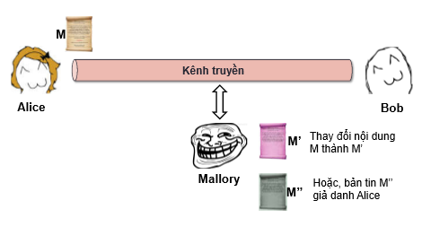
GIỚI THIỆU
Xác thực thông điệp?

Slide 4
GIỚI THIỆU
Xác thực thông điệp là một cơ chế cho phép khẳng định rằng thông điệp không bị thay đổi trong quá trình truyền và bên nhận có thể kiểm tra được nguồn gốc của thông điệp.
Xác thực thông điệp bao hàm cả tính toàn vẹn dữ liệu, nhưng không đảm bảo tính duy nhất và sự phù hợp về thời gian của nó.

Slide 5
MÃ XÁC THỰC THÔNG ĐIỆP (MAC)
Một mục dữ liệu nhận được từ một thông điệp sử dụng trong kỹ thuật mật mã đối xứng và một khóa bí mật.
Nó được sử dụng để kiểm tra tính toàn vẹn cũng như nguồn gốc thông điệp của thực thể nắm giữ khóa bí mật.
Xây dựng trên cơ sở hệ mật mã khóa đối xứng:
Hai bên đã trao đổi một cách an toàn khóa mật K
Sử dụng các thuật toán mã hóa khối ở chế độ CBC-MAC

Slide 6
HÀM BĂM
Hàm băm là thuật toán không dùng khóa để mã hóa nó có nhiệm vụ lọc (băm) tài liệu (bản tin) và cho kết quả là một giá trị băm có kích thước cố định, còn gọi là đại diện tài liệu hay đại diện bản tin, đại diện thông điệp.
Hàm băm là hàm một chiều, giá trị của hàm băm là duy nhất.

Slide 7
TÍNH CHẤT HÀM BĂM
Nén - 0 hàm h ánh xạ một đầu vào x có độ dài bit tùy ý thành một đầu ra h(x) có độ dài bit cố định n.
Dễ tính toán – cho trước h và một đầu vào x, h(x) là dễ tính toán.
Kháng tiền ảnh – với tất cả các đầu ra xác định trước ta không thể tìn đầu vào bất kỳ.
Kháng tiền ảnh 2 – không thể tính toán tìm đầu vào thứ 2 bất kỳ mà có cùng đầu ra như với đầu vào.
Kháng va chạm – ta không thể tính toán được hai đầu vào phân biệt x, x’ mà băm thành cùng đầu ra, sao cho h(x)=h(x’)

Slide 8
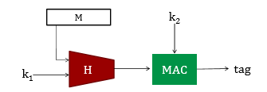
HMAC
• HMAC hay là Hash-based MAC là một hàm dùng để hiện thực cơ chế MAC; Hashed MAC: kết hợp MAC và hàm băm để tăng cường an toàn cho hàm băm.
tag = hash (key1 || hash (key2 || message))

Slide 9
ƯU – NHƯỢC (HMAC)
Ưu điểm:
Hàm HMAC sẽ tính toán nhanh hơn những giải thuật Block ciphers như là DES và AES,
Tính miễn phí và luôn có sẵn.
Nhược điểm:
HMAC đứng về góc độ mật mã học vẫn không đảm bảo tính chống thoái thác (non-repudiatable), nghĩa là miễn bên tham gia biết được khóa K là có thể tạo ra MAC dùng để xác nhận, tuy nhiên không xác thực được chính xác ai là người tạo ra mã MAC đó

Slide 10
DEMO

